Slide 1
قصـــد 421
دراسات الجدوى الاقتصادية وتقييم المشروعات
دراسة الجدوى الاقتصادية لصناعة الأسمدة العضوية
بعنوان: الســــــــــــــــماد النـــقي
إعداد الطالبات :
ريما فهيد الحماد "433202595" leader
إيمان ردعان الدوسري "433200616"
ليلى محمد اليمني "433202587"
أفنان صالح السديس "433202166"
منيره عبد العزيز الشامي "430921398"
بإشراف: د. نشوى مصطفى على محمد
رقم الشعبة: 38779

Slide 2
أولاً الدراسة التمهيدية:

Slide 3
م | معايير التقويم الكلية | معايير التقويم الجزئية | أفكار المشروعات
 |  |  | طريق أسهل | مزرعة الآيس كريم | صناعة الأسمدة العضوية | مغسلة ملابس نسائية | شركة توصيل
1 | السوق | أ-مستوى الطلب المحلي | 3 | 4 | 4 | 3 | 3
 |  | ب -إمكانية التصدير | 5 | 3 | 5 | 1 | 0
 |  | ج-مدى توافر منافذ التوزيع | 3 | 3 | 4 | 1 | 0
 |  | د-احتمالات الطلب في المستقبل | 5 | 4 | 4 | 3 | 5
2 | التكاليف والربحية | أ-مدى تناسب التكاليف الاستثمارية مع الموارد المتاحة | 3 | 3 | 4 | 3 | 2
 |  | ب-معدلات الربحية للشركات المشابهة | 3 | 4 | 3 | 3 | 3
3 | الجوانب الفنية | أ-مدى توفر المواد الخام | 4 | 4 | 5 | 3 | 3
 |  | ب-مدى توفر الخبرات الإدارية | 3 | 3 | 3 | 2 | 3
 |  | ج-مدى توفر الخبرات الفنية | 4 | 3 | 2 | 2 | 2
4 | الجوانب الاجتماعية | أ-درجة تلويث البيئة | 0 | 1 | 1 | 2 | 3
 |  | ب-درجة الاعتماد على عمالة محلية | 2 | 2 | 4 | 1 | 3
 |  | ج-المنافع الجالبة للمشروع | 3 | 4 | 3 | 3 | 2
 | المجموع |  | 38 | 38 | 42 | 27 | 29
 | الترتيب |  | الثاني | الثاني | الأول | الرابع | الثالث
أولاً الدراسة التمهيدية:
مصفوفة اتخاذ القرارات: وحسب نتائج تم اختيار مشروع
صناعه الأسمدة العضوية لعمل دراسات جدوى عليه.

Slide 4
معايير التقويم الكلية والجزئية
أولاً الدراسة التمهيدية:
بعد عرض الأفكار ومناقشة المشاريع تم اختيار مشروع صناعة الأسمدة العضوية ولذلك لعدة أسباب:
معايير التقويم الكلية | معايير التقويم الجزئية
السوق: استهدفنا مدينة الرياض عن غيرها من مدن المملكة العربية السعودية نظرا لعدد السكان المتزايد فيها وتم تحديد موقع المصنع بالقرب من المنتجات الزراعية | أ- مستوى الطلب المحلي (4) | يعتبر للأسمدة العضوية مخزن رئيسي ومستمر للعناصر السمادية الضرورية لنمو النبات، وفى نفس الوقت تعتبر المادة العضوية مصدرا هاما للطاقة اللازمة لمعظم كائنات التربة. ومع وجود منافسين أقله في السوق تم تقييم الطلب المحلي بدرجة عالية لتميز فكرة المشروع عن غيره وتقديم خدمة فريدة من نوعها
 | ب - إمكانية التصدير (5) | نطمح إلى توسيع فكرة المشروع إلى عدة مناطق ومدن وبإذن الله تصديرها إلى دول الخارج وجعل فكرة المشروع ناجحة محليا ودوليا
 | ج - مدى توافر منافذ التوزيع (4) | تتمتع فكرة المشروع بتوافر منافذ متعددة فمنها: المشاتل الزراعية، المحلات المهتمة بأدوات الزراعة
 | د-احتمالات الطلب في المستقبل (4) | مع تطور اهداف ورؤى الدولة، وازدياد الاهتمام بالبيئة والتشجير نتوقع زيادة الطلب على المنتج في السنوات القادمة بإذن الله

Slide 5
معايير التقويم الكلية والجزئية
أولاً الدراسة التمهيدية:
بعد عرض الأفكار ومناقشة المشاريع تم اختيار مشروع صناعة الأسمدة العضوية ولذلك لعدة أسباب:
معايير التقويم الكلية | معايير التقويم الجزئية
التكاليف والربحية من المتوقع أن يحقق المشروع ارباح عالية تفوق التكاليف، لاهتمام المملكة بالزراعة حيث أنها احتلت المرتبة الثانية دولياً في زراعة النخيل وإنتاج التمور، فالتمور تعتبر محصول رئيسي في المملكة العربية السعودية، ولذلك فاستخدام الأسمدة سوف يسهم في زيادة إنتاجية النخيل من التمور. | أ-مدى تناسب التكاليف الاستثمارية مع الموارد المتاحة (4)
 | ب-معدلات الربحية للشركات المشابهة(3)

Slide 6
معايير التقويم الكلية والجزئية
أولاً الدراسة التمهيدية:
بعد عرض الأفكار ومناقشة المشاريع تم اختيار مشروع صناعة الأسمدة العضوية ولذلك لعدة أسباب:
معايير التقويم الكلية | معايير التقويم الجزئية
الجوانب الفنية المشروع لا يواجه مشاكل من ناحية الجوانب الفنية | أ-مدى توفر المواد الخام(5) | تتوفر المواد الخام بشكل كبير ومتاح، كما أنها تتصف بالاستمرارية
 | ب-مدى توفر الخبرات الإدارية(3) | توفر الخدمات الإدارية ولا نواجه أي مشكلة بذلك
 | ج-مدى توفر الخبرات الفنية(2) | تتوفر الأيدي العاملة التي يحتاجها المشروع، الأمر الذي يخلق نشاط جديد وفرص عمل تعكس بالنفع على المجتمع

Slide 7
معايير التقويم الكلية والجزئية
أولاً الدراسة التمهيدية:
بعد عرض الأفكار ومناقشة المشاريع تم اختيار مشروع صناعة الأسمدة العضوية ولذلك لعدة أسباب:
معايير التقويم الكلية | معايير التقويم الجزئية
الجوانب الاجتماعية | أ-درجة تلويث البيئة(1) | خدم المشروع المجتمع وذلك من خلال تجميع الأطعمة المتبقية ويعيد تركيبها ويحولها الى سماد عضوي
 | ب-درجة الاعتماد على عمالة محلية(4) | خدم المشروع المجتمع من خلال توظيف العمالة المحلية
 | ج-المنافع الجالبة للمشروع(3) | المشروع يؤدي الى فتح العديد من المشاريع الأخرى مثل فتح محلات الفواكه العضوية وتصنيف أنواع الأسمدة

Slide 8
ثانيا دراسة الجدوى التفصيلية التسويقية

Slide 9
ثانيا دراسة الجدوى التفصيلية التسويقية:
أوضحت وزارة الزراعة ارتفاع الهدر الغذائي في المناطق الحضرية بـ 34%، مشيرة إلى وجود كميات كبيرة من المواد الغذائية لا تتم الاستفادة منها، كما أن مخلفات المنازل والمطاعم تحتوي على مخلفات عضوية "غذائية" تمثل 5% وهي أكبر مصدر لجلب الحشرات.
فالمشروع هو عبارة عن تدوير فوائض الطعام حيث يتم من خلال الاجهزة الخاصة تحويل الأطعمة إلى سماد، وآلية عمله يعتمد على ارتفاع درجة الحرارة والبكتيريا التخميرية.
فتوافر المواد الخام بأسعار شبه مجانية تتيح الفرصة للحصول على أرباح كبيره، كذلك هناك تزايد في اهتمام الدولة والأفراد بالتشجير والحفاظ على البيئة الذي سيزيد من الطلب على المنتج

Slide 10
أدوات التسويق:
ثانيا دراسة الجدوى التفصيلية التسويقية:
السعر:
أسعار هذه الأنواع من الأسمدة العضوية تتراوح بين مرتفع إلى متوسط لتوافر محتواه من العناصر الغذائية والمواد العضوية ونستهدف أصحاب الدخل المرتفع والمتوسط والمنخفض ودخول المنافسين في السوق المستهدف.
المنتج:
حفاظا على البيئة وتفعيلا لعميلة التدوير واستغلال المخلفات كمصدر انتاج شبه مجاني، عملنا على دراسة انتاج سماد طبيعي من مخلفات الطعام. الذي سيزيد طلبه في المستقبل مع ازدياد اهتمام الدولة بالبيئة والتشجير.
الموقع:
سنقوم بإنشاء مصنع في بيئة زراعية بعيد عن المساكن مبدئياً سنكون في الرياض2 في المملكة العربية السعودية، وإذا لاق المشروع استحسان المجتمع وتفاعلهم سنقوم بإنشاء مصنع في كل مدينة في المملكة.
التغليف والتصميم:
العبوة: يغلف المنتج بأكياس ورقيه عالية الجودة للحفاظ على رطوبة الأسمدة بسعة 10 كيلو جرام للعبوة.
الغلاف الخارجي: يتم كتابة بيانات السماد باللغتين العربية والإنجليزية وهي كالتالي:
1.العلامة التجارية. 2.أسم المنتج. 3.طريقة الاستخدام. 4.تاريخ الانتاج والتعبئة وتاريخ انتهاء الصلاحية. 5.محتويات ومكونات المنتج. 6.بلد المنشأ. 7.تحذيرات متعقلة بسلامة المنتج. 8.طريقة الحفظ والتخزين. 9. الوزن الصافي. 10.السجل التجاري ورقم الترخيص.
الترويج: يتم الترويج عن المنتج عن طريق المعارض والوسائل التواصل الاجتماعي والمؤتمرات.
الترويج والإعلان:

Slide 11
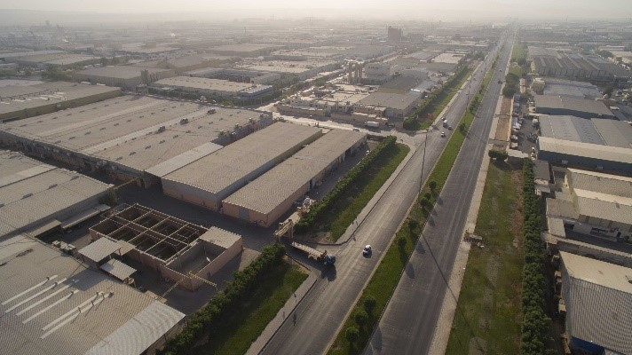
أدوات التسويق:
ثانيا دراسة الجدوى التفصيلية التسويقية:
الرياض2 في المملكة العربية السعودية
أُنشئت المدينة الصناعية الثانية في الرياض عام 1396هـ/1976م، كثاني مدينة صناعية بالرياض تُشرف عليها مدن، وتبلغ مساحتها الإجمالية 18.7مليون م2، وتقع جنوب مدينة الرياض على طريق الخرج.

Slide 12
أقسام السوق:
ثانيا دراسة الجدوى التفصيلية التسويقية:
من ناحية المعايير الجغرافية:
يستهدف المشروع السوق المحلي للملكة العربية السعودية وتحديدا منطقة الرياض في الوقت الحالي، ونتطلع لانتشار وتوزيع المنتج على بقية مدن ومحافظات المملكة العربية السعودية وتصديره للخارج.
من ناحية المعايير الديموغرافية:
يستهدف المشروع لكل مهتم بالزراعة، فليس مقتصر على جنس أو سن محدد.
من ناحية المعايير الاجتماعية:
يخدم المشروع فئة المزارعين وأصحاب المشاريع التنموية الزراعية والحضرية، والحدائق المنزلية.
من ناحية المعايير الاقتصادية:
يجذب المشروع جميع فئات الدخل المستهدفة وهي: ذوي المنخفض والمتوسط والمرتفع. وذلك لحاجتهم في زيادة الإنتاجية لمحاصيلهم الزراعية المتخلفة.

Slide 13
تحديد استراتيجية التسويق:
ثانيا دراسة الجدوى التفصيلية التسويقية:
يتم تحقيق استراتيجية المشروع بثلاثة أبعاد أساسية:
تحديد النصيب النسبي للمشروع في السوق باستخدام ثلاث استراتيجيات فرعية:
قيادة التكلفة:
تقليل عدد الأجهزة من خلال توفير أجهزه ذات كفاءه عالية التي تتعمد على ارتفاع درجه الحرارة والبكتيريا التخميرية والتي من خلاله تتحول مشتقات العناصر الغذائية الى سماد عضوي. و رقابة العمالة من خلال وضع كاميرات مراقبة للتأكد من المصداقية.
التمييز:
- يتميز المشروع بأخذ مخلفات العناصر الغذائية وبالتالي تحد من التلوث البيئي و إرفاق هدايا (بذور – أدوات زراعية) مع المنتج.
التركيز:
يركز المشروع صناعة الأسمدة على أصحاب الدخل المرتفع والمتوسط والمنخفض وذلك من خلال توفير لأصحاب المزارع الأسمدة العضوية ذات جودة عالية وأسعار مناسبه.
تحديد علاقة المنتج بالسوق:
سيعتمد المشروع على استراتيجية الاختراق، لما يتميز به المشروع من تنظيف للبيئة وكذلك ارفاق هدايا مع المنتج.
تحديد الموقع التنافسي للمشروع:
يتميز مشروعنا بتفرده بالمنطقة وأنه مشروع قريب من محاصيل الزراعية مما يجعلنا قادرين على المنافسة بإذن الله.

Slide 14
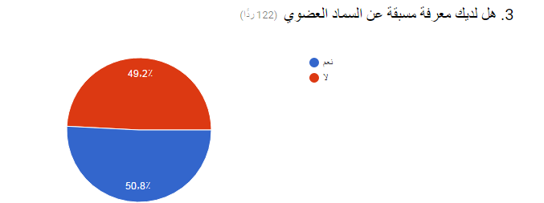
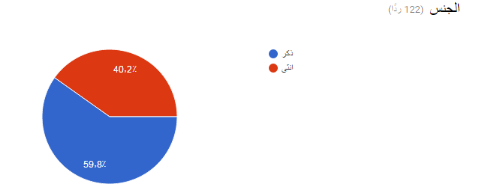
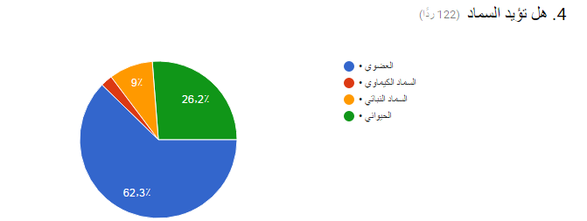
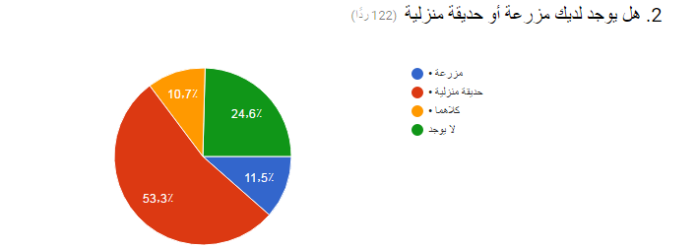
الاستبيان:
ثانيا دراسة الجدوى التفصيلية التسويقية:

Slide 15
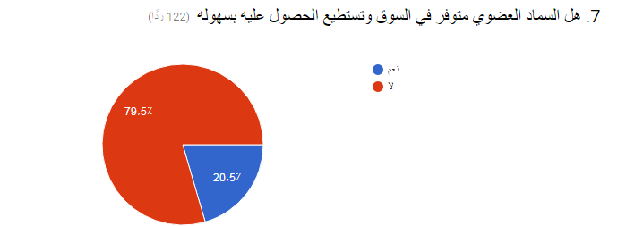
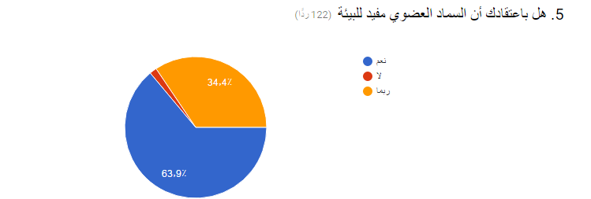
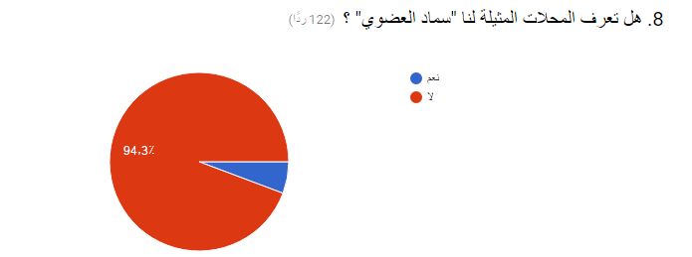
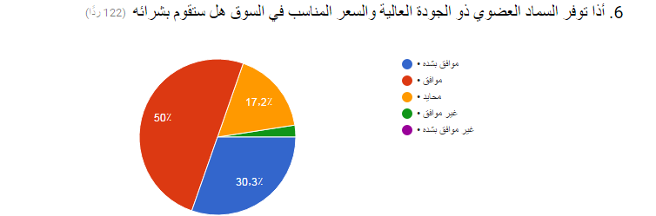
الاستبيان:
ثانيا دراسة الجدوى التفصيلية التسويقية:

Slide 16
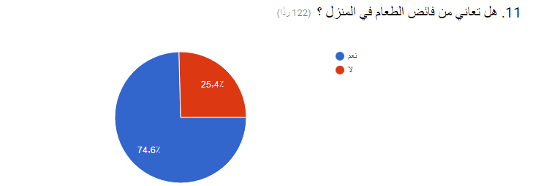
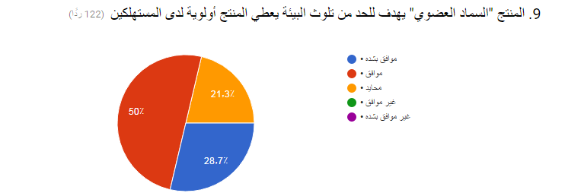
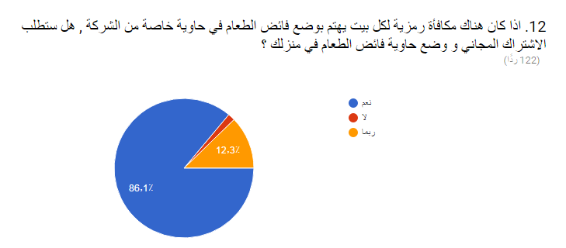
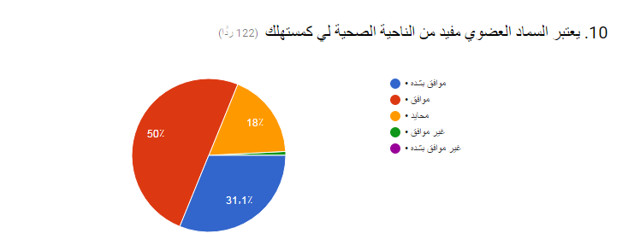
الاستبيان:
ثانيا دراسة الجدوى التفصيلية التسويقية:

Slide 17
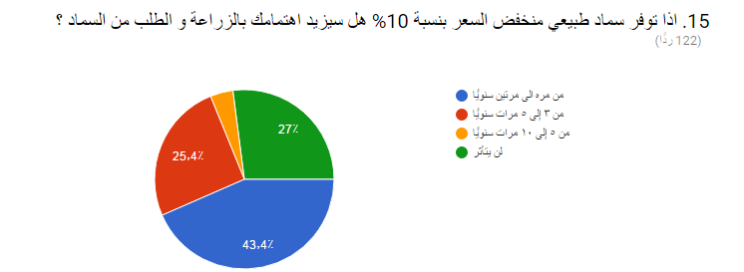
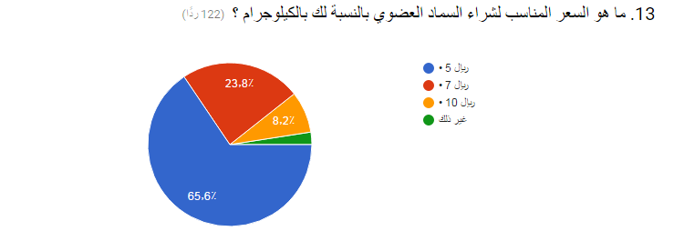
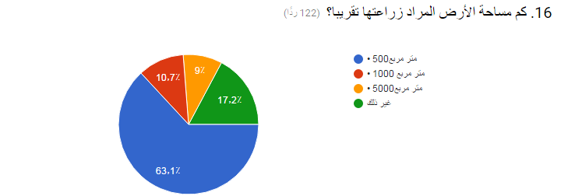
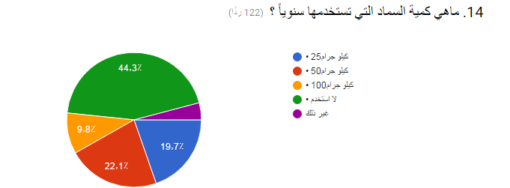
الاستبيان:
ثانيا دراسة الجدوى التفصيلية التسويقية:

Slide 18
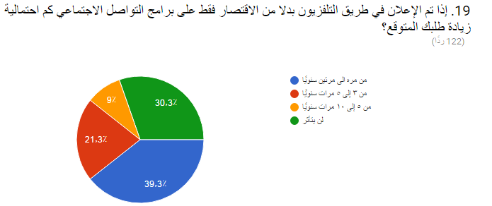
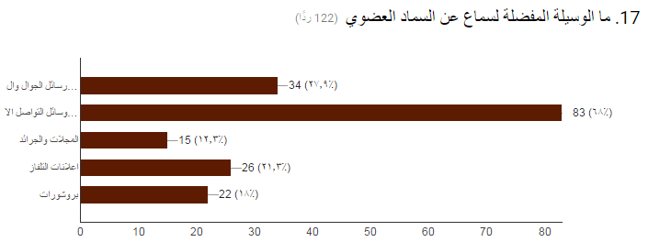
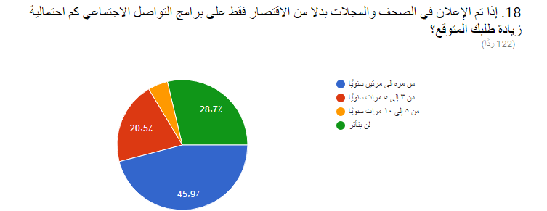
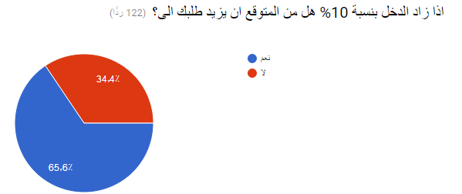
الاستبيان:
ثانيا دراسة الجدوى التفصيلية التسويقية:

Slide 19
مرحلة نمو المنتج
ثانيا دراسة الجدوى التفصيلية التسويقية:
المنتج في مرحلة النمو لما يتميز به المنتج من حيث اعتباره منتج صحي وصديق للبيئة، كما يوفر المشروع خدمة توصيل. ومن نتائج الاستبيان تم استنتاج التالي:
معظم الفئة ستقوم بتجربة المنتج المقدم في مشروع السماد العضوي عند التنفيذ هم النساء.
معظم الفئة معدل شرائها للسماد بالسنة 50 كيلو جرام سنويا.
معظم الفئة تفضل أن يكون سعر السلعة المقدمة 5 ريال للكيلوغرام الواحد.
التنبؤ بالطلب المتوقع:
المؤشرات الاقتصادية
عدد السكان = 6,506,700 مليون نسمة
متوسط دخل الفرد = 135 ألف سنويا
متوسط دخل الفرد= 11.25 ألف شهريا
هذه بعض المؤشرات التي تمت دراستها للتنبؤ بالطلب، الذي يتوقع ارتفاعه نظرا لارتفاع عدد السكان ودخل الفرد

Slide 20
مرحلة نمو المنتج
ثانيا دراسة الجدوى التفصيلية التسويقية:
التنبؤ بالطلب المتوقع:
معدل النمو السكاني:
توضح الهيئة العامة للإحصاء ان معدل النمو السكاني 2.54%.
معدل النمو الراجع لتغير الدخل:
عند ارتفاع الدخل فان 65.6% من السكان يزيد شراؤهم للسماد العضوي وهذا يعني أن معدل النمو الراجع لتغير الدخل ذو مرونة عالية أكبر من الواحد.
(2* 10% )= 2.0
معدل النمو الراجع لتغير السعر:
عند انخفاض السعر فان 43.4% من السكان يزيد شراؤهم من السماد العضوي أي أن مرونة الطلب الراجع لتغير السعر ذو مرونة عالية.
(1.5 * 10%) =0.15
نمو الطلب المتوقع:
F_{t}= (.15+.2+2.54) =2.89
حجم الطلب المتوقع:
D_{t}-1=D_{t} (1+F_{t})
D_{t}=50% * (3153478) =1576739
D_{t}-1=1576739*(1+2.89) =6133514.71
D_{t}-2=6133514.71*(1+2.89) =23859372.22
D_{t}-3=23859372.22*(1+2.89) =92812957.94
تقدير حجم الطلب المتوقع من خلال تحديد نمو الطلب المتوقع:
حجم المبيعات المتوقعة:
1/n *D_{t}=
‎=1/3 * 1576739= 525579.666
السعر المتوقع:
المشروع عبارة عن تقديم المنتج السماد العضوي وتم تحديد السعر للكيلوغرام الواحد كألتي:
من الاستبيان يوضح ان بالنسبة 66% من العينة تم اخيار سعر 5 ريال.
وبما أن نحن في بداية مشروعنا ستتراوح قيمة المنتج الكيلوغرام الواحد ب 3.5 ريال.

Slide 21
ثالثا دراسة الجدوى الفنية

Slide 22
ثالثا دراسة الجدوى الفنية:
الافق الزمني:
الفترة | بداية | نهاية | طول الفترة
فترة الأنشاء | 2017-1-1 | 2017-9-24 | 10 شهور
فترة الإنتاج | 2017-9-25 | 2027-10-10 | 10 سنوات
وصف المشروع:
اسم المشروع: السماد النقي
عنوان المشروع:
البريد الإلكتروني: smad.na8e@smad.com
فاكس: 4488148
جوال: 0500076007
تصنيف المشروع:
من الناحية الإنشائية: جديد
التخصص: صناعي
منتجات المشروع:
م | المنتجات | بداية الإنتاج | نهاية الإنتاج | الطاقة الأسمية السنوية (عدد)
1 | سماد عضوي | 2017\10 | 2027\10 | 158500
الشركاء المؤسسون
م | جنسية الشريك | الاسم | حصة التأسيس
 | سعودية | ريما فهيد الحماد | 400 ألف
 | سعودية | إيمان ردعان الدوسري | 400 ألف
 | سعودية | ليلى محمد اليمني | 400 ألف
 | سعودية | أفنان صالح السديس | 400 ألف
 | سعودية | منيره عبد العزيز الشامي | 400 ألف

Slide 23
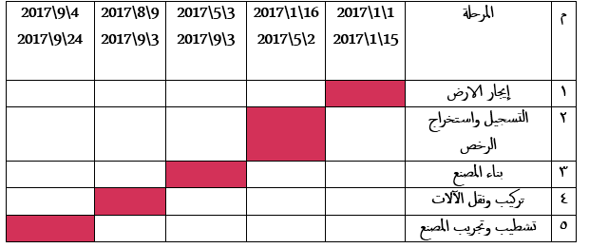
ثالثا دراسة الجدوى الفنية:
مراحل انشاء المشروع:
إيجار الأرض بسعر 2 ريال للمتر في المدينة الصناعية في منطقه الرياض 2 بمساحه 200م مربع.
التسجيل واستخراج الرخص في ثلاث شهور و16يوم.
بناء المصنع يكلف 160,000 ريال.
تركيب والنقل الآلات لتجربتها.
تشطيب وتجريب المصنع قبل البدء الرسمي.

Slide 24
ثالثا دراسة الجدوى الفنية:
بيانات المرحلة التصفية الأولى للمصنع
اختيار الموقع الملائم للمشروع
فوائد بناء المصنع في هذه المدن الصناعية:
القيمة الإيجارية تبدأ من 1 ريال لكل متر مربع للأراضي الصناعية
بنية تحتية متكاملة وتطوير مستمر لمزيد من الخدمات (مياه، شبكة اتصالات متقدمة، أمن صناعي، خدمات حكومية، مجمعات تجارية، مجمعات سكنية...)
تسهيلات مالية وقروض تصل إلى 75% من تكلفة المشروع
إعفاء جمركي للمواد الخام
إعفاء جمركي للآلات والمعدات
أفضل موقع سيكون في المدينة الصناعية (الرياض 2)
سيتم اختيار المدينة الصناعية الواقعة في الرياض2 وذلك لتوفر المواد الخام في المدينة الصناعية نفسها، وبالتالي انخفاض تكاليف النقل، ولقرب منافذ التوزيع المدينة الصناعية.
م | المعايير | المدينة الصناعية في الخرج | المدينة الصناعية في الزلفي | المدينة الصناعية في سدير | المدينة الصناعية في الرياض
1 | مدى توفر المرافق العامة (كهرباء، ماء...) | 5 | 5 | 5 | 5
2 | مدى توفر الطرق والمواصلات | 5 | 5 | 5 | 5
3 | مدى توفر القوى العاملة | 5 | 5 | 5 | 5
4 | مدى توفر الخدمات الاجتماعية (المدارس ...) | 3 | 3 | 3 | 4
5 | مدى توفر الصناعات المكملة | 0 | 0 | 0 | 4
6 | مدى توفر شبكات الصرف الصحي وإمكانية صرف المخلفات | 5 | 5 | 5 | 5
 | المجموع | 23 | 23 | 23 | 28

Slide 25
ثالثا دراسة الجدوى الفنية:
الاسم التجاري
الفن الإنتاجي الملائم
طاقة المشروع:
سيتم استخدام تكنولوجيا تحقق وفورات حجم كبير بتقليل التكلفة وزيادة الانتاج.
نوعية المواد المتوفرة:
المواد الخام متوافرة محلياً ولا حاجة للاستيراد.
درجة توفر العمالة ونوعيتها
تعمل المملكة العربية السعودية على الاستثمار الأمثل في مواطنيها من الجنسين لتكون كوادر وطنيه وذلك لتكتفي بالسعوديين في مجال المحاسبة والإدارة، أما المواصلات ومسؤولين الأجهزة تحويل الأطعمة الى سماد عضوي سيتم استقدام عمال اجنبية لديها خبرة أكبر.
السوق
سنوجه خداماتنا للسوق المحلي وتحديدا منطقه الرياض في الوقت الحالي ونتطلع لانتشار وتوزيع المنتج على بقية مدن ومحافظات المملكة العربية السعودية وتصديره للخارج.

Slide 26
ثالثا دراسة الجدوى الفنية:
شروط الحصول على التكنولوجيا وتكلفتها
سيتم استخدام أحدث الأجهزة الخاصة لإنتاج السماد العضوي (آلة تحويل المخلفات الى سماد عضوي، أجهزه كمبيوتر للإدارة العمل) وسيتم استيرادها من موقع علي بابا ومواقع صينيه لأنها توفر السعر الأمثل.
الأثر البيئي للتكنولوجيا
ينتج الأثر البيئي السلبي من التكنولوجيا من استخدام السيارات حيث ان الادخنة المتصاعدة منها قد تضر بالبيئة ولكن بالحد المسموح به. يجب التمويه ان مشروعنا صديق للبيئة لأننا نقوم بالتخلص من المخلفات الى سماد عضوي وذلك يتم استغلالها للتقليل أثر السلبي على البيئي.

Slide 27
ثالثا دراسة الجدوى الفنية:
تحديد متطلبات المشروع من العناصر الأساسية
الآلات والمعدات:
يتميز المشروع باعتماده على المعدات الحديثة التي تؤدي إلى الغرض المرغوب المطلوب وهي كالتالي:
سيارة وحده نقل المخلفات
عدد السيارات = عدد الوحدات المنتجة في الدورة الواحدة / طاقة الالة الواحدة
500/350 = 1.4≈ 1
المصدر خارجي: سيتم استيرادها من موقع علي بابا ذلك لأنه يوفر أفضل الاسعار. ^{‏ii))}
المواصفات والتكلفة:
اسم العلامة التجارية: | sinotruk howo | نوع الوقود: | ديزل
قدرة التحميل: | 29400، 32800 | سعة المحرك: | > 8 لترات
قوة الحصان: | من 251 إلى 350 حصان | السعر للوحدة الواحدة | ١٧٢٣٢٥٫٢ ريال ٤٦٠٠٠ دولار
قدرة تحميل: | 21 – 30 طن | رقم الموديل: | ZZ3257N3647A
ما بعد خدمة بيع تقنية مهندس يمكن أن نورد لكم بعد بيع الخدمة عند شراء منا.

Slide 28
ثالثا دراسة الجدوى الفنية:
آلة واحده تحويل المخلفات الى سماد عضوي
عدد آلة التحويل = عدد الوحدات المنتجة في الدورة الواحدة / طاقة الالة الواحدة
1000kg / 18KW= 0.54 ≈ 1
ملاحظه تم تحويل kw إلى kg-m/s ^{‏iii))}
المصدر خارجي: سيتم استيرادها من موقع علي بابا وذلك لأنه يوفر أفضل الاسعار.
المواصفات والتكلفة: ^{‏iv)}
اسم العلامة التجارية: | chuntai bakubaku king | رقم الموديل: | MIG-0500-C
قدرة الإنتاجية: | 1000kg/day | حجم: | 5400*3510*2625MM
الجهد الكهربي: | 380V | السعر للوحدة الواحدة | ٣٧٤٦٣٠ريال 100000 دولار
قوة: | Max 18KW | تردد: | 50HZ/60HZ
عمر: | 10 YEARS | اسم المنتج: | food waste composting machine
تعبئة وتغليف السماد | يتم تعبئه الأكياس في اليوم الواحد 100 كيس. الكيس الواحد 10 كيلوغرام.
ما بعد خدمة بيع لدينا نظام متكامل لمراقبة جودة قطع الغيار الصناعية. وسرعة التسليم والجودة العالية لدينا الشهادات والمؤهلات العالمية.

Slide 29
ثالثا دراسة الجدوى الفنية:
العمالة:
متطلبات المشروع من العمالة:
يتم تحديد عدد العمالة التي يحتاجها المشروع على أساس الطاقة الكاملة لهذا المشروع، وتنقسم العمالة إلى قسمين: عمالة الإنتاج مباشرة وعمالة غير مباشرة.
ويتم حساب عدد العمال وفقاً للصيغة الآتية:
عدد عمال الإنتاج المباشرين = حجم الإنتاج * الوقت اللازم لإنتاج الوحدة / عدد ساعات العمل للعامل خلال فترة الإنتاج = 50*1/12=4،1 = 4 عمال
للتوضيح (الآلة تنتج 5 منتجات في الساعة الواحدة =50 كيلوغرام)
ويتم احتساب عدد ساعات العمل كألتي (12ساعه – 2ساعتان راحة) *50كيلوغرام =500 كيلوغرام في 12 ساعة.
متطلبات المشروع من عمالة:
المسمى الوظيفي | متطلبات الوظيفة ووصف العمل | الوردية | عدد العمال
 |  |  | محلي | أجنبي | إجمالي
مدير المصنع | الإشراف على عمل العمال | 1 | 1 | - | 1
سائق | تجميع مخلفات الأكل وتوزيع المنتج | 1 | - | 1 | 1
عامل للآلة | تشغيل الآلة ووضع مخلفات الأطعمة فيها | 1 | - | 1 | 1
فني زراعة | الإشراف على جودة السماد | 1 | - | 1 | 1
عامل تحميل | عامل للتحميل والتنزيل | 1 | - | 2 | 2
المجموع |  |  | 1 | 5 | 6

Slide 30
ثالثا دراسة الجدوى الفنية:
أجور العمالة
المسمى الوظيفي | عدد العمال | اجور ثابتة في الشهر |  | إجمالي السنة (بالريال)
 |  | محلي | أجنبي | محلي | أجنبي | المجموع
مدير المصنع | 1 | 2,500 | - | 30,000 | - | 30,000
سائق | 1 | - | 1,500 | - | 18,000 | 18,000
عامل للآلة | 1 | - | 1,500 | - | 18,000 | 18,000
عامل تحميل | 2 | - | 1,500 | - | 36,000 | 36,000
فني زراعة | 1 | - | 1,500 | - | 18,000 | 18,000
المجموع | 6 | 2,500 | 7,500 | 30,000 | 90,000 | 120,000

Slide 31
ثالثا دراسة الجدوى الفنية:
م | نوع واسم الخامة | جهة المورد | الوحدة | الكمية | سعر الوحدة | الإجمالي
1-المواد الخام | قشور بطاطس | المصنع السعودي لتصنيع البطاطا والمواد الغذائية - محلي | طن | 84 | - | -
 | بقايا أطعمة | شركة الربيع السعودية للأغذية المصنع الوطني للمواد الغذائية مصنع الأوائل للصناعات الغذائية محلي | طن | 96 | - | -
 | مياه للرش | شركة المياه الوطنية - محلي | م مكعب | 192 | 1.7 | 326.4
2-منتجات مصنعة | منشط وبادئ بكتيري | موقع علي بابا - استيراد | كجم | 0.06 | 2.64 | 0.1584
 | سماد نيتروجيني | موقع علي بابا - استيراد | كجم | 2177.4 | 0.14 | 304.836
 | سماد سوبر فوسفات | موقع علي بابا - استيراد | كجم | 1440 | 1.88 | 2707.2
3-مواد مساعدة | أكياس تعبئة | موقع علي بابا - استيراد | عدد | 18000 | 0.5 | 9000
 | مواد النظافة | محلات باوزير للمنظفات – محلي مكانس منظفات أدوات أخرى | عدد | 6 100 50 | 8 6 4 | 800
 | حاوية نفايات | موقع حراج \ محلي | عدد | 5 | 220 | 1100
4-المنافع | الكهرباء | الشركة السعودية للكهرباء | ك.و |  | 0.18
 | المياه | شركة المياه الوطنية | م مكعب |  | 1.7
 | وقود | محطات البنزين | لتر |  | 0.75
 | طفاية حريق | موقع علي بابا\ استيراد | عدد | 5 | 3.75 | 18.75
المواد الخام والإمدادات:
احتياج المشروع من الخامات خلال السنة:

Slide 32
ثالثا دراسة الجدوى الفنية:
تبدأ أسعار الكهرباء من 18 هلالات لكل كيلو وات، وأسعار المياه للاستخدام الصناعي من 1.7 ريال لكل متر مكعب.
الكهرباء: 4000 كيلوات * 0.18 هللة = 720 ريال
المياه: 45 متر مكعب * 1,7 ريال = 76.5 ريال
الوقود: 1000 لتر * 0.75 = 750 ريال
تكاليف المواد بالريال حسب الاحتياجات المتوقعة
المواد الخام |  | منتجات مصنعة |  | مواد مساعدة |  | منافع |  | إجمالي
محلي | أجنبي | محلي | أجنبي | محلي | أجنبي | محلي | أجنبي | محلي | أجنبي
326.4 |  |  | 0.1584 |  | 9000 | 8640 |  | 20784.4 | 12032
 |  |  | 304.836 | 800 |  | 918
 |  |  | 2707.2 | 1100 |  | 9000 | 18.75
 |  | الإجمالي: |  |  |  |  |  |  | 32816.4

Slide 33
ثالثا دراسة الجدوى الفنية:
الأثاث ووسائل النقل:
سوف يتم شراء سيارة واحده لها حوض لتوصيل فيها السماد بمبلغ إجمالي 40000ريال
والمصدر خارجي وهي مستورده من الصين
اسم العلامة التجارية | GREAT WALL
سعة المحرك | 2200
قوة الحصان | 105 حصان
الأثاث سيكلف من (طاولة قابله للفتح من 4 ادراج وكرسي دوار مع مسندين للذراعين ووحده اضافيه للكتب وخزانه للملفات وحافظه الأوراق والملفات وتوصيله الكهرباء ومع الطابعة) بمبلغ اجمالي 2411 ريال وسيتم توفير وسائل اتصال وانترنت نت بمبلغ 2300ريال/سنة.

Slide 34
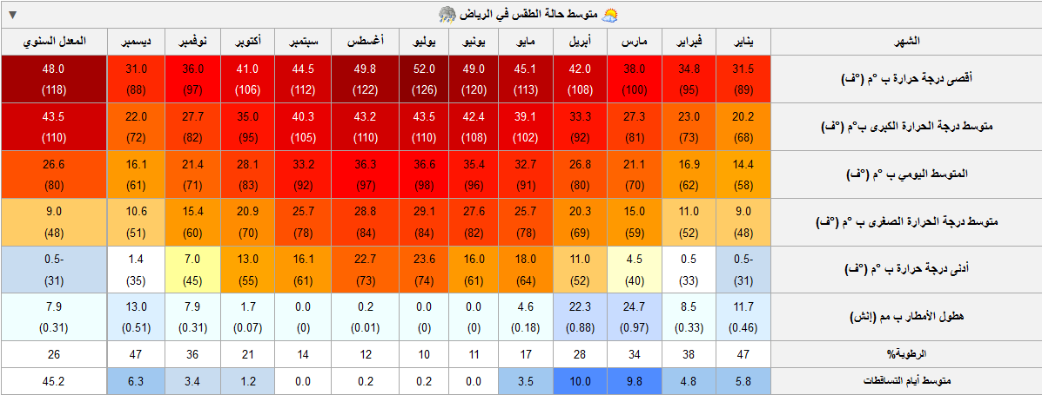
ثالثا دراسة الجدوى الفنية:
التقويم البيئي للمشروع
دراسة البيئة الطبيعية المحيطة بالموقع:
مناخ الرياض 2 مناخ صحراوي شديد الحرارة في الصيف بارد في الشتاء، متوسط ​​ارتفاع في درجة الحرارة في شهر يوليو هو 42.6 درجة مئوية. الشتاء الدافئة مع الباردة ^{(‏viii)} .
ويتصف مناخ مدينة الرياض 2 شديد الحرارة صيفاً بارد شتاءاً ويتميز بانخفاض الرطوبة طول العام، خاصة في فترة الصيف، وبالفرق الكبير بين درجات الحرارة خلال النهار والليل.
ففي الصيف تتراوح درجات الحرارة العظمى بين (40 – 43) درجـة مئوية والصغرى بين (22 – 27) درجـة مئوية ومعـدل الرطـوبة بين (10-13) بالمائة.
تتعرض الرياض بكثرة للعواصف الترابية (الغبار).
أما في الشتاء فالجو بارد تتراوح فيه درجات الحرارة العــــظمي بين (20 – 28) والصــــغرى بين (8–14) درجة مئوية،
وقد تنخفض إلى ما دون درجتين تحت الصفر أحياناً، فيما تتراوح درجات الرطوبة بين (40 – 49 بالمائة)،
ويتراوح معدل الأمطار بين 10 و 13.1 سنتيمتر (حوالي أربع بوصات). ^{(‏vii)}

Slide 35
ثالثا دراسة الجدوى الفنية:
تقييم الآثار البيئة للمشروع:
حصر الاثار البيئية المتوقعة:
يعتبر مشروع صناعة السماد العضوي من مخلفات الأطعمة من المشروعات الصديقة للبيئة، حيث يعمل على تخليص البيئة من المخلفات التي تسبب انتشار البكتيريا والحشرات والحد من النفايات، كما أن هذا السماد العضوي يوفر بدائل طبيعية للأسمدة الكيماوية، ويعتبر السماد العضوي مادة مهيئة للتربة فباستخدامه تزيد غنى التربة وخصوبتها. الأمر الذي يساعد على إضافة مواد صحية مفيدة للمزروعات. وهناك آثار سلبيه للمشروع نعمل على تقليصها، فالغازات الصادرة من السيارات التي قد تضر بالبيئة نعمل على تقليصها بأقل من الحد المسموح به من الدولة حيث تم تحديد أيام معينة لتحريك السيارات، كما تم استيراد أكياس تعبئة سريعة التحلل.
ترجمة هذي الاثار الى قيم نقدية ان أمكن:
التغليف السماد العضوي لتعبئة المنتج باستخدام الأوراق أفضل من البلاستيك لان الأوراق لها ميزه في انها سريعة التحلل وتخليص البيئة من تراكمها ثم اهداراها بالتصرف فيا وهي ان تكون صديقة للبيئة استخدام السيارات الجديدة حيث تكون الغازات الصادرة اقل من السيارات القديمة المستهلكة واستعمال للمبات للمصنع وهي لمبة اليد لأنها قليلة التكلفة. سعر لمبة اليد=12,5ريال.

Slide 36
ثالثا دراسة الجدوى الفنية:
تقدير العمر الاقتصادي للمشروع
 | العمر الإنتاجي للمشروع | العمر الاقتصادي للمشروع
 | يتحدد العمر الإنتاجي للمشروع بالفترة الزمنية التي يزاول المشروع نشاطه الإنتاجي فيها. ومن المتوقع أن يستمر الإنتاج لمدة 10سنة. | الفترة التي يتم فيها تحقيق الأرباح. ومن المتوقع أن تتراوح مدة العمر الاقتصادي إلى 5 سنوات.
تقادم الإنتاج | لن يتأثر العمر الإنتاجي بتقادم الإنتاج | يؤثر تطور آلة إنتاج السماد على العمر الاقتصادي.
تقادم طرق الإنتاج (تقادم تكنولوجي) | لن يؤثر التقادم التكنولوجي على العمر الإنتاجي للمشروع. | ظهور تقنية حديثة لصناعة السماد العضوي يؤثر على العمر الاقتصادي للمشروع.

Slide 37
رابعا دراسة الجدوى المالية:

Slide 38
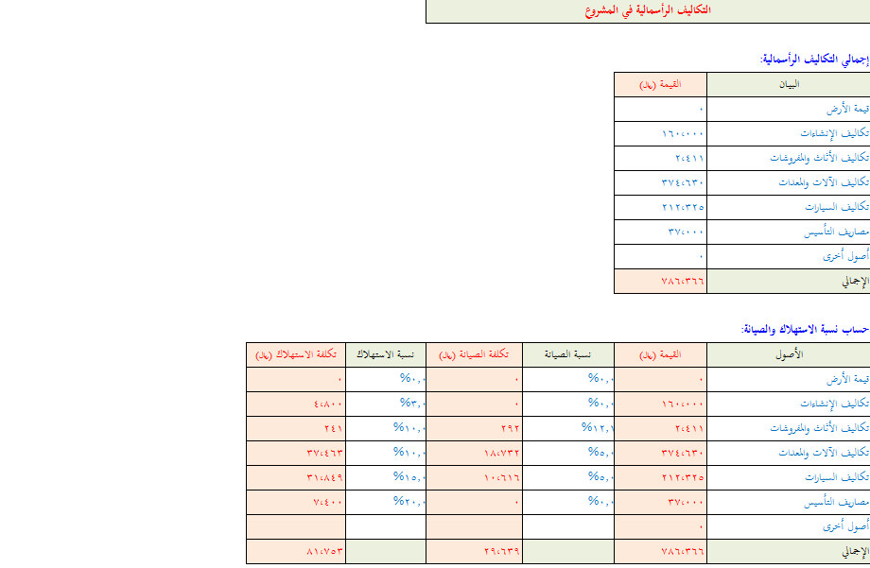
رابعا دراسة الجدوى المالية:
تقدير تكاليف المشروع
تكاليف الاستثمار:
تكاليف الانشاء:

Slide 39
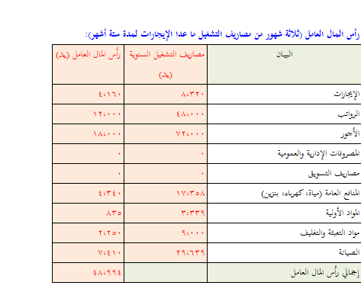
رابعا دراسة الجدوى المالية:
تكاليف رأس مال العامل

Slide 40
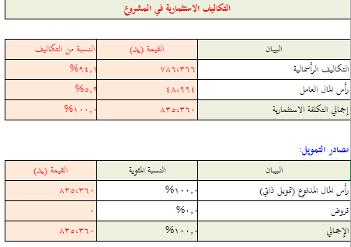
رابعا دراسة الجدوى المالية:
قوائم التحليل المالي للمشروع:
تحليل التدفقات النقدية:
تدفقات خارجة:
تكاليف الاستثمار:

Slide 41
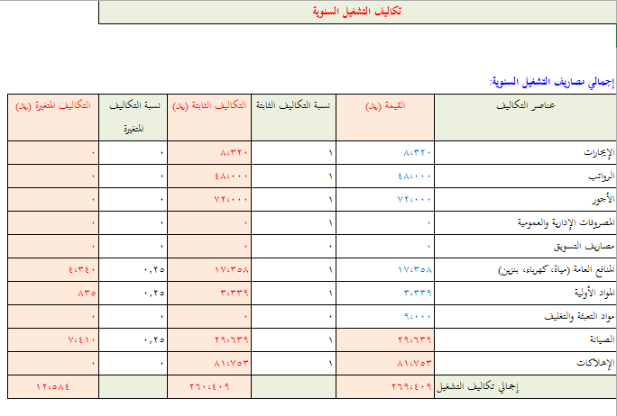
رابعا دراسة الجدوى المالية:
تكاليف التشغيل

Slide 42
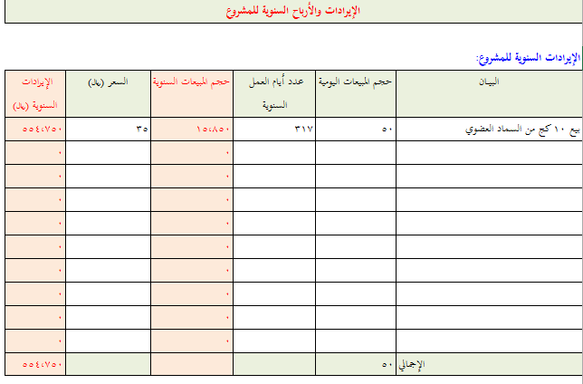
رابعا دراسة الجدوى المالية:
تدفقات داخلة:
الايرادات

Slide 43
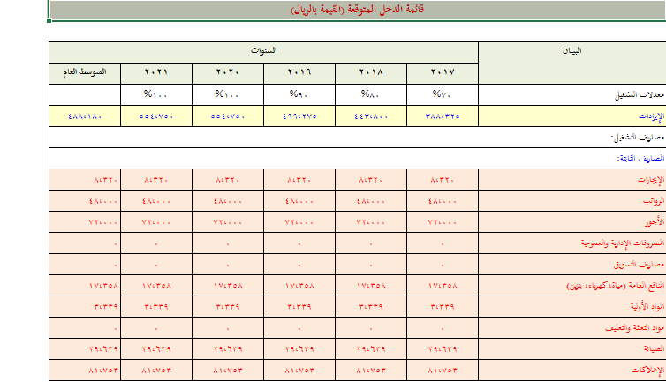
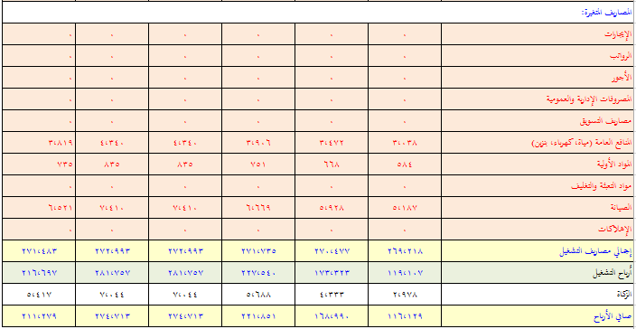
رابعا دراسة الجدوى المالية:
تحليل قائمه الدخل

Slide 44
المراجع:
Arriyadh.com. (2016). لهيئة العليا لتطوير مدينة الرياض2016. [online] [Accessed 20 Nov. 2016]Available at: http://www.arriyadh.com/ar/AboutArriy/?1=1&menuId=2815
قلابة, s. (2016). sinotruck howo 336hp 6x4 2015 جديد السعر الجديد شاحنة قلابة-شاحنة جرار-معرف المنتج:60304586916-arabic.alibaba.com. [online] //arabic.alibaba.com. [Accessed 17 Nov. 2016 Available at:
https://arabic.alibaba.com/product-detail/2015-new-sinotruck-howo-336hp-6x4-new-dumper-truck-price-60304586916.html
https://www.alibaba.com/product-detail/2015-hot-sale-Sinotruck-Howo-6x4_60303057753.html
Convertunits.com. (2016). Convert kilowatt to kg-m/s - Conversion of Measurement Units. [online] [Accessed 17 Nov. 2016].Available at: http://www.convertunits.com/from/kilowatt/to/kg-m/s
www.alibaba.com. (2016). 500kg Per Day Handling Capacity Food Waste Composting Machine - Buy Food Waste,Food Waste Composting,Food Waste Composting Machine Product on Alibaba.com. [online] [Accessed 17 Nov. 2016].Available at: https://www.alibaba.com/product-detail/500KG-per-day-handling-capacity-food_60380300808.html
Homepage, S., (VFFS), V., granules/solids, P. and Machine, N. (2016). [Hot Item] Nice Quality Compost Packing Machine. [online] [Accessed 17 Nov. 2016]. Made-in-China.com. Available at: http://honetop.en.made-in-china.com/product/YXqxHsRJhjhL/China-Nice-Quality-Compost-Packing-Machine.html
Modon.gov.sa. (2016). [online][Accessed 17 Nov. 2016]. Available at: الرياض 2 http://www.modon.gov.sa/ar/IndustrialCities/IndustrialCitiesDirectory/IndustrialCities/Pages/Riyadh2nd.aspx
Arriyadh.com. (2016). مناخ الرياض [online]Accessed 18 Nov. 2016]. Available at: http://www.arriyadh.com/ar/AboutArriy/Left/Informatio/getdocument.aspx?f=/openshare/ar/AboutArriy/Left/Informatio/Monakh.doc_cvt.htm
Ar.wikipedia.org. (2016). الرياض. [online] [Accessed 18 Nov. 2016] Available at: https://ar.wikipedia.org/wiki/%D8%A7%D9%84%D8%B1%D9%8A%D8%A7%D8%B6
التغليف, ع. (2016). عالية الجودة تحلل الأسمدة كيس التغليف-حقائب التغليف-معرف المنتج:60458112698-arabic.alibaba.com. [online][Accessed 19 Nov. 2016]. //arabic.alibaba.com. Available at: https://arabic.alibaba.com/product-detail/high-quality-biodegradable-fertilizer-packaging-bag-60458112698.html
تعرفة المياه والكهرباء. (2016). [online] [Accessed 19 Nov. 2016]. Available at: http://www.mowe.gov.sa/arabic/waterpricing.aspx?AspxAutoDetectCookieSupport=1
Arriyadh.com. (2016).سماد سوبر فوسفات. [online] [Accessed 18 Nov. 2016]. Available at: http://www.arriyadh.com/ar/AboutArriy/Left/Informatio/getdocument.aspx?f=/openshare/ar/AboutArriy/Left/Informatio/Monakh.doc_cvt.htm
بودرة, ا. (2016). السعر المحمولة طفاية حريق بودرة-طفاية الحريق -معرف المنتج:2002394739-arabic.alibaba.com. [online] [Accessed 19 Nov. 2016]. //arabic.alibaba.com. Available at: https://arabic.alibaba.com/product-detail/portable-powder-fire-extinguisher-price-2002394739.html
Arriyadh.com. (2016). لهيئة العليا لتطوير مدينة الرياض2016. [online][Accessed 20 Nov. 2016]. Available at: http://www.arriyadh.com/ar/AboutArriy/?1=1&menuId=2815

Slide 45
شكرا لحسن استماعكم

Slide 46
قصـــد 421
دراسات الجدوى الاقتصادية وتقييم المشروعات
دراسة الجدوى الاقتصادية لصناعة الأسمدة العضوية
بعنوان: الســــــــــــــــماد النـــقي
إعداد الطالبات :
ريما فهيد الحماد "433202595" leader
إيمان ردعان الدوسري "433200616"
ليلى محمد اليمني "433202587"
أفنان صالح السديس "433202166"
منيره عبد العزيز الشامي "430921398"
بإشراف: د. نشوى مصطفى على محمد
رقم الشعبة: 38779

